Slide 1

海量数据计算研究中心
Massive Data Computing Lab @ HIT
算法设计与分析
第二章 算法分析的数学基础
哈尔滨工业大学
丁小欧
dingxiaoou@hit.edu.cn

Slide 2

海量数据计算研究中心
Massive Data Computing Lab @ HIT
算法设计与分析
第二章 算法分析
的数学基础
哈尔滨工业大学
丁小欧
dingxiaoou@hit.edu.cn

Slide 3
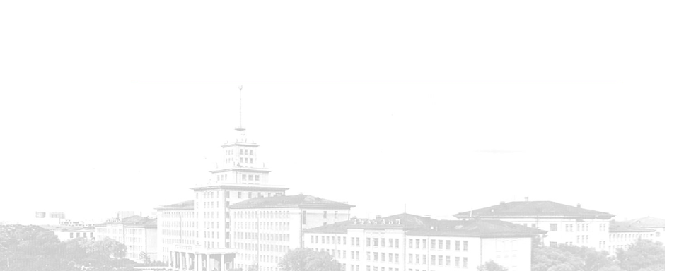
请各位评审老师提出宝贵建议！谢谢！
本讲内容
2.1 计算复杂性函数的阶
2.2 和式的估计与界限
2.3 递归方程

Slide 4
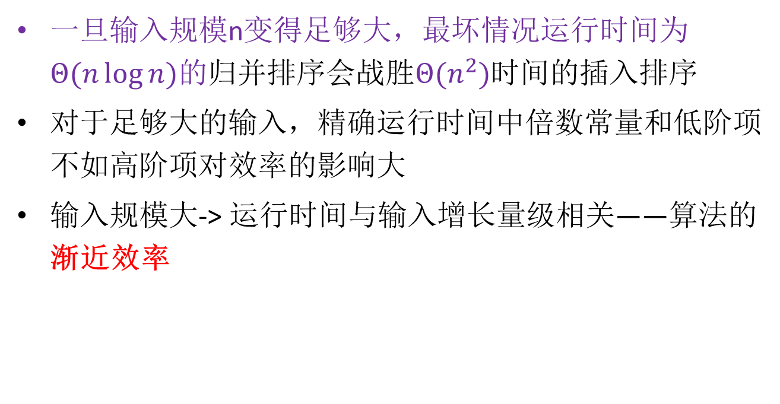
描述算法的效率？
一旦输入规模n变得足够大，最坏情况运行时间为$Θ(n\log{n})的$归并排序会战胜$Θ(n^{2})$时间的插入排序
对于足够大的输入，精确运行时间中倍数常量和低阶项不如高阶项对效率的影响大
输入规模大-> 运行时间与输入增长量级相关——算法的渐近效率

Slide 5
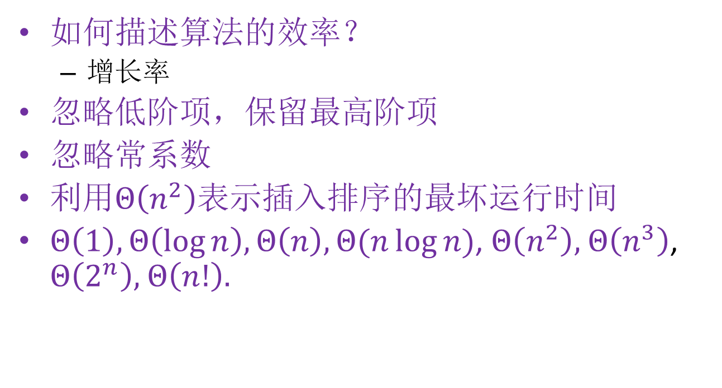
增长的阶
如何描述算法的效率？
增长率
忽略低阶项，保留最高阶项
忽略常系数
利用$Θ\left(n^{2}\right)$表示插入排序的最坏运行时间
$Θ\left(1\right),Θ\left(\log{n}\right),Θ\left(n\right),Θ(n\log{n})$, $Θ\left(n^{2}\right),$ $Θ\left(n^{3}\right)$, $Θ\left(2^{n}\right),$ $Θ\left(n!\right).$

Slide 6
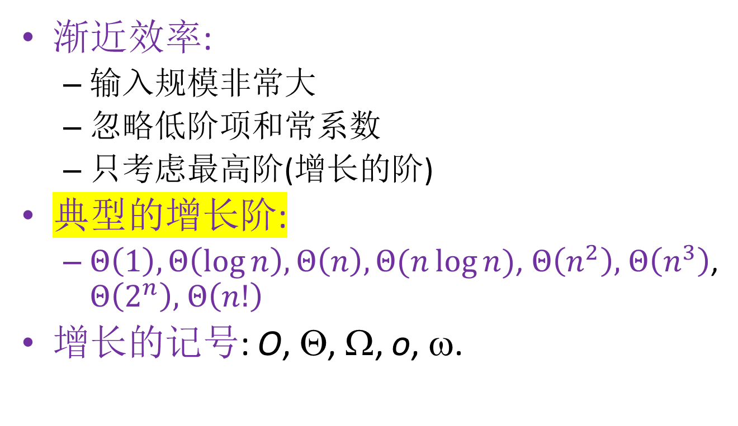
增长函数
渐近效率:
输入规模非常大
忽略低阶项和常系数
只考虑最高阶(增长的阶)
典型的增长阶:
$Θ\left(1\right),Θ\left(\log{n}\right),Θ\left(n\right),Θ(n\log{n})$, $Θ\left(n^{2}\right),$ $Θ\left(n^{3}\right)$, $Θ\left(2^{n}\right),$ $Θ\left(n!\right)$
增长的记号: O, Θ, Ω, o, ω.

Slide 7
渐近记号
用渐近记号刻画算法的运行时间，得到综合性覆盖所有输入而非仅是最坏情况的陈述
同阶函数
高阶函数
低阶函数

Slide 8
同阶函数集合
Θ(g(n))={f(n) | ∃c₁, c₂>0, n₀, ∀n>n₀, 0≤c₁g(n)≤f(n)≤c₂g(n)}
称为与g(n)同阶的函数集合。
如果f(n)∈ Θ(g(n))，g(n)与f(n)同阶
f(n)∈ Θ(g(n)) ，记作f(n)=Θ(g(n))
称g(n)是f(n)的一个渐近紧确界
c₂g(n)
f(n)
c₁g(n)
n
n₀
f(n) = Θ( g(n))

Slide 9
Θ(g(n)) 函数的例子
证明 1/2n² – 3n = Θ(n²).
c₁ n² ≤ 1/2n² – 3n ≤ c₂ n²
c₁ ≤ 1/2 – 3/n ≤ c₂
对于任意n ≥1, c₂ ≥ ½, 且对于任意n ≥7，c₁ ≤ 1/14
因此 c₁ = 1/14, c₂ = ½ , n₀ =7.

Slide 10
Θ(g(n)) 函数的例子
证明 1/2n² – 3n = Θ(n²).
c₁ n² ≤ 1/2n² – 3n ≤ c₂ n²
c₁ ≤ 1/2 – 3/n ≤ c₂
对于任意n ≥1, c₂ ≥ ½, 且对于任意n ≥7，c₁ ≤ 1/14
因此 c₁ = 1/14, c₂ = ½ , n₀ =7.
注意：这些常量的选取不唯一，属于Θ(g(n))的不同函数需要选取不同的常量

Slide 11
Θ(g(n)) 函数的例子
证明 6n^{3 ≠} Θ(n²).
如果存在c₁、c₂ >0，n₀使得当n≥n₀时，c₁n²≤6n³≤c₂ n²
有n ≤c₂ /6 ，而当n>c₂ /6时，n ≤c₂ /6，矛盾。
反证法

Slide 12
Θ(g(n)) 函数的例子
通常f(n)=an²+bn+c = Θ(n²), 其中a,b,c是常数且 a>0.
p(n) = ∑_{i=0}^{d}a_{i}n^{i}, 其中a_{i} 是常数且a_{d}>0.
p(n) = Θ(n^{d}).
Θ(n⁰)或者Θ(1), 常数时间复杂性.

Slide 13
低阶函数集合
对于给定的函数g(n),
O(g(n))={f(n): 存在正常数c和n₀ 满足对于所有n≥ n_{0，}0≤ f(n) ≤ cg(n)}
记作f(n) ∈ O( g(n)), 或简记为f(n) = O( g(n)).
cg(n)
f(n)
n
n₀
f(n) = O( g(n))

Slide 14
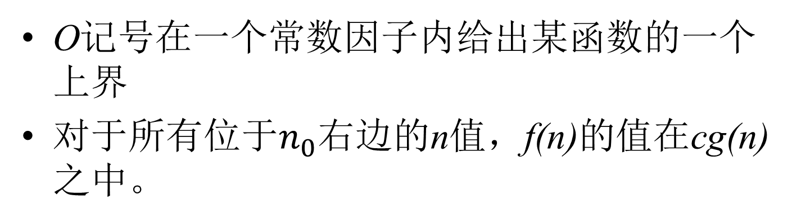
低阶函数集合 O记号
O记号在一个常数因子内给出某函数的一个上界
对于所有位于$n_{0}$右边的n值，f(n)的值在cg(n)之中。
cg(n)
f(n)
n
n₀
f(n) = O( g(n))

Slide 15
Θ(g(n))和O(g(n))的关系
f(n) = Θ( g(n)) ⇒ f(n) = O( g(n))
Θ标记强于O标记 (前者隐含着后者).
从集合论的角度，Θ( g(n)) ⊆ O( g(n))

Slide 16
Θ(g(n))和O(g(n))的关系
an²+bn+c = Θ(n²), 且=O(n²)
an+b = O(n²). 为什么？（请证明之）
c=a+|b|, n0=1来证明
n =O(n²) !!!
O标记, 表示渐进上界
Θ标记, 表示渐进紧界

Slide 17
Θ(g(n))和O(g(n))的关系
O标记, 表示渐进上界
Θ标记, 表示渐进紧界
一些讨论:
当我们谈到插入排序的最坏运行时间是O(n²), 这个结论适用于所有的输入，即使对于已经排序的输入也成立，因为O(n) ∈ O(n²).
然而插入排序的最坏运行时间Θ(n²)不能应用到每个输入，因为对于已经排序的输入, Θ(n) ≠ Θ(n²) .
如果f(n)=O(n^{k}), 则称f(n)是多项式界限的。

Slide 18
高阶函数集合
对于给定的函数g(n),
Ω(g(n))={f(n): 存在正常数c和n₀ ，使得对于所有n≥ n₀，0 ≤ cg(n) ≤ f(n)}
记作f(n) ∈ Ω( g(n)), 或简记为f(n) = Ω( g(n)).
f(n)
cg(n)
n
n₀
f(n) = Ω( g(n))

Slide 19
O, Θ,Ω标记的关系
对于f(n)和g(n), f(n) = Θ(g(n))当且仅当f(n) = O(g(n))且f(n) = Ω(g(n)).
O: 渐进上界
Θ : 渐进紧界
Ω : 渐进下界

Slide 20
关于Ω 标记
用来描述运行时间的最好情况
对所有输入都正确
比如，对于插入排序
最好运行时间是 Ω(n),
或者说，运行时间是Ω(n).
最坏运行时间是 Ω(n²)
但是说运行时间是Ω(n²)则有误
可以用来描述问题
排序问题的时间复杂性是Ω(n)

Slide 21
严格低阶函数
给定一个函数g(n),
o(g(n))={f(n): 对于任意正常数c，存在一个正数n₀ ，从而对所有n≥ n_{0，}满足0≤ f(n) <cg(n) }
记作f(n) ∈ o( g(n)), 或者简写为f(n) = o( g(n)).
2g(n)
g(n)
1/2g(n)
f(n)
n₀
n₀
n₀
n
f(n) = o( g(n))

Slide 22




Slide 23
关于o标记
O标记提供的渐近上界可能是也可能不是渐近紧的
2n² = O(n²) 是紧的, 但2n = O(n²)不是紧的.
o标记用于标记上界但不是紧的情况
2n = o(n²), 但是2n² ≠ o(n²).
区别: 某个正常数c在O标记中， 但所有正常数c在o标记中.

Slide 24

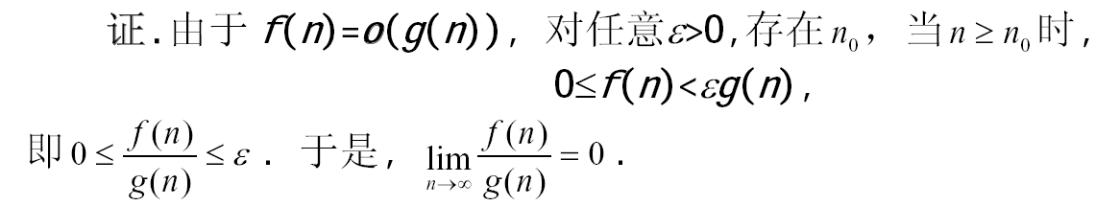
关于o标记
区别: 某个正常数c在O标记中， 但所有正常数c在o标记中.
当n趋于无穷时，f(n)相对于g(n)来说变得微不足道！

Slide 25
严格高阶函数集合
对于给定函数g(n),
ω(g(n))={f(n): 对于任意正常数c, 存在正数n₀ 对于n≥ n₀，0 ≤ cg(n) <f(n)}
记作f(n) ∈ ω( g(n)), 或者简记为f(n) = ω( g(n)).
ω标记, 类似o标记, 表示不紧的下界.
n²/2 = ω(n), 但n²/2 ≠ ω(n²)

Slide 26
严格高阶函数集合
ω标记, 类似o标记, 表示不紧的下界.
n²/2 = ω(n), 但n²/2 ≠ ω(n²)
f(n) = ω( g(n))当且仅当g(n)=o(f(n)).
lim = ∝
f(n)
n→∝
g(n)
当n趋于无穷时，f(n)相对于g(n)来说变得很大了！

Slide 27
渐进符号的性质
传递性: 所有五个标记
f(n)= Θ(g(n)) 且g(n)= Θ(h(n)) ➔ f(n)= Θ(h(n))
自反性: O, Θ, Ω .
f(n)= Θ(f(n))
对称性: Θ
f(n)= Θ(g(n)) 当且仅当g(n)= Θ(f(n))
反对称性:
f(n) = O( g(n))当且仅当 g(n)= Ω(f(n)).
f(n) = o( g(n))当且仅当 g(n)= ω(f(n)).

Slide 28
渐进符号的性质
传递性: 所有五个标记
f(n)= Θ(g(n)) 且g(n)= Θ(h(n)) ➔ f(n)= Θ(h(n))
自反性: O, Θ, Ω .
f(n)= Θ(f(n))
对称性: Θ
f(n)= Θ(g(n)) 当且仅当g(n)= Θ(f(n))
反对称性:
f(n) = O( g(n))当且仅当 g(n)= Ω(f(n)).
f(n) = o( g(n))当且仅当 g(n)= ω(f(n)).
等价关系

Slide 29
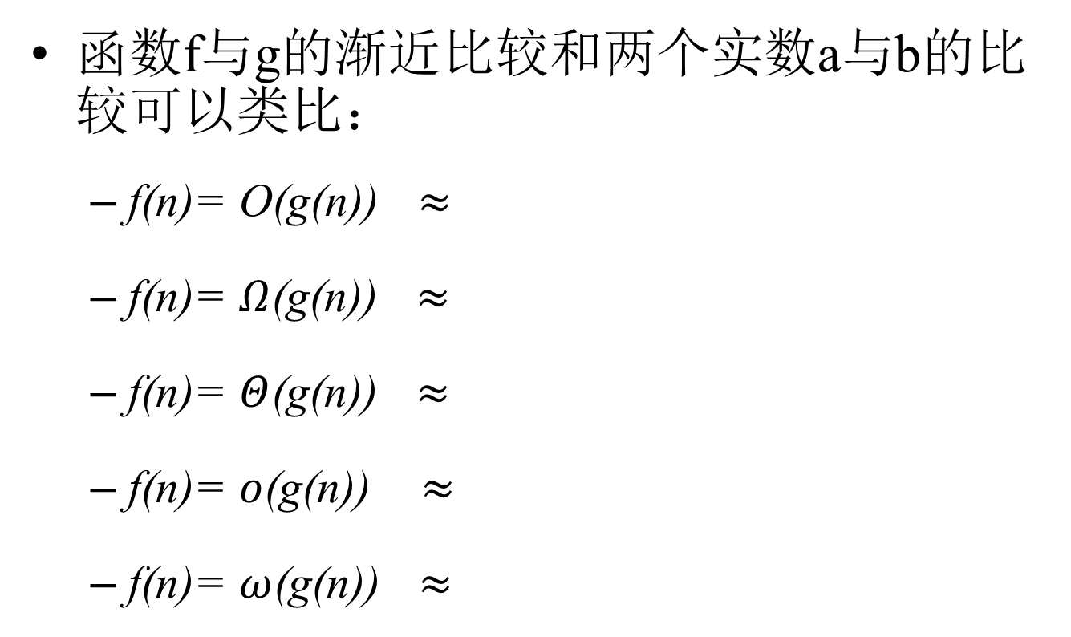
渐进符号的性质
函数f与g的渐近比较和两个实数a与b的比较可以类比：
f(n)= O(g(n)) $≈$
f(n)= $Ω$(g(n)) $≈$
f(n)= $Θ$(g(n)) $≈$
f(n)= $o$(g(n)) $≈$
f(n)= $ω$(g(n)) $≈$

Slide 30

渐进符号的性质
函数f与g的渐近比较和两个实数a与b的比较可以类比：
f(n)= O(g(n)) $≈$
f(n)= $Ω$(g(n)) $≈$
f(n)= $Θ$(g(n)) $≈$
f(n)= $o$(g(n)) $≈$
f(n)= $ω$(g(n)) $≈$
$$a≤b$$
$$a≥b$$
$$a=b$$
$$a<b$$
$$a>b$$

Slide 31
注意
！
$n^{1+sin n}$ 中的指数值在0和2之间变化。

Slide 32
请各位评审老师提出宝贵建议！谢谢！
本讲内容
2.1 计算复杂性函数的阶
2.2 和式的估计与界限
2.3 递归方程

Slide 33
为什么需要和式的估计与界限
和式的估计：计算算法的效率
和式的界限：要证明某个函数是另一个函数的低阶或高阶（不用严格低高阶函数）
精髓：求上界，就找高阶函数；求下界，就找低阶函数

Slide 34
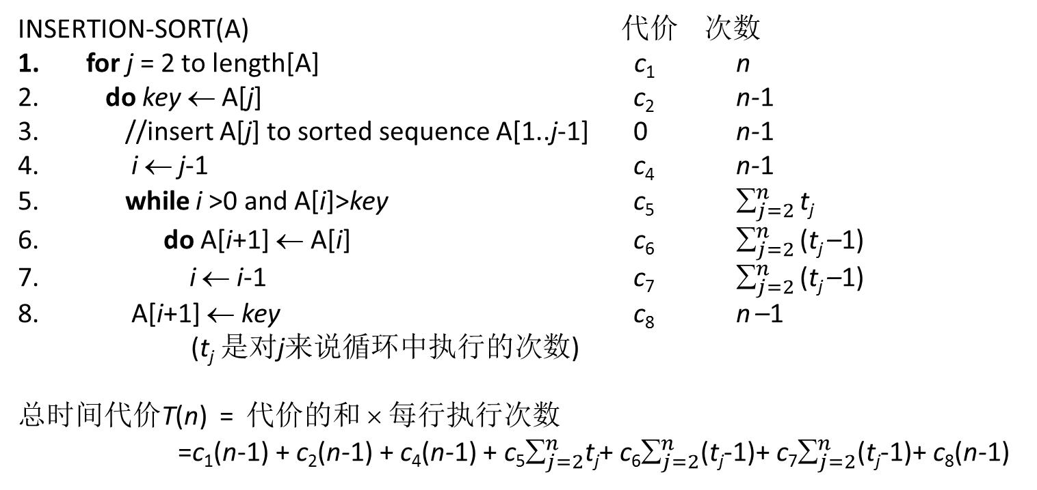
为什么需要和式的估计与界限

Slide 35
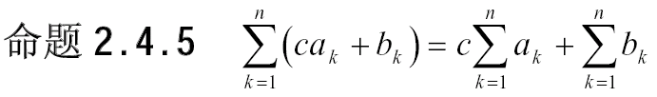
和式的估计
1. 线性和

Slide 36

2. 级数
将数列的项依次用加号连接起来的函数。
典型的级数有正项级数、交错级数、幂级数、傅里叶级数等
作用：
（1）借助级数表示许多常用的非初等函数
（2）借助级数去研究函数，并按需进行近似计算

Slide 37
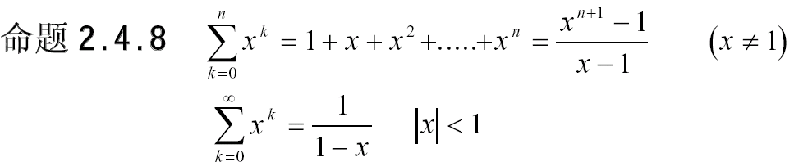

2. 级数

Slide 38
2. 级数
可以作为结论记忆！

Slide 39
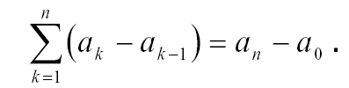

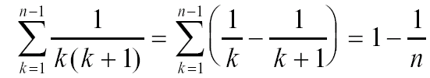

可以作为结论记忆！

Slide 40

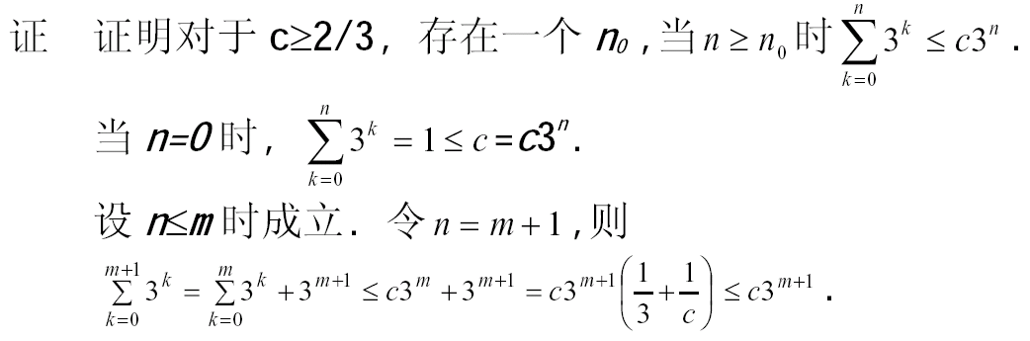
3. 和的界限
数学归纳法
3/2

Slide 41
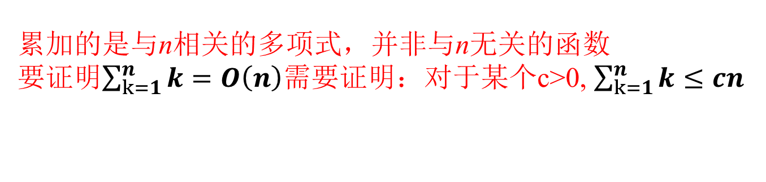
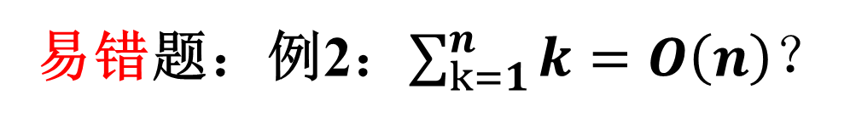
易错题：例2：$\sum_{k=1}^{n}{k=O\left(n\right)？}$
累加的是与n相关的多项式，并非与n无关的函数
要证明$\sum_{k=1}^{n}{k=O\left(n\right)}$需要证明：对于某个c>0, $\sum_{k=1}^{n}{k≤cn}$

Slide 42

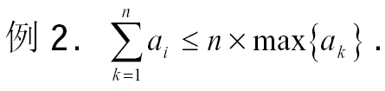
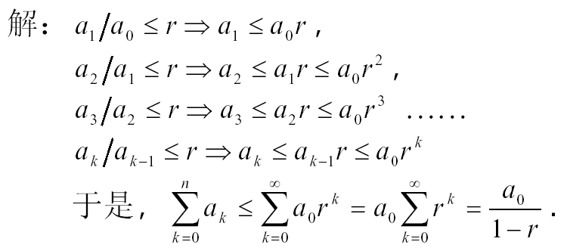


直接求和的界限
$$k$$

Slide 43

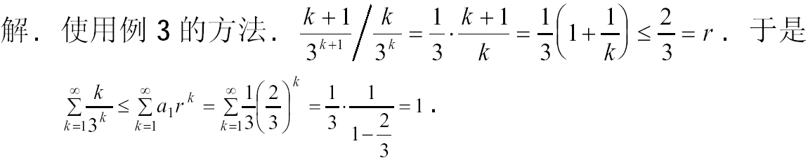

Slide 44

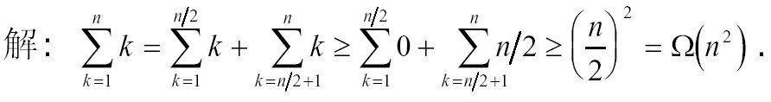
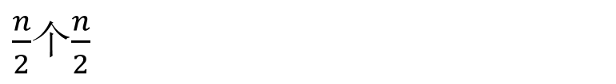
一分为二
$\frac{n}{2}$个$\frac{n}{2}$

Slide 45
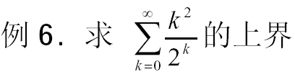
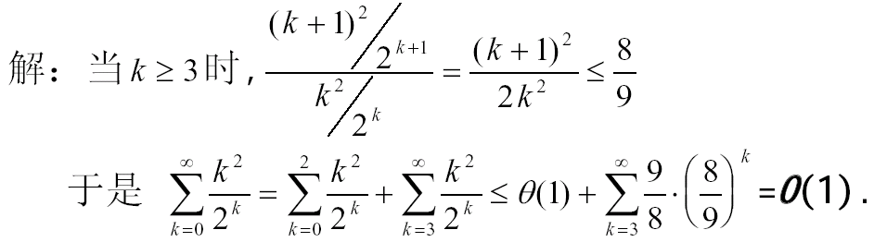
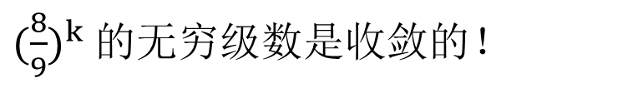
先找“转折点”
$({\frac{8}{9})}^{k}$ 的无穷级数是收敛的！

Slide 46

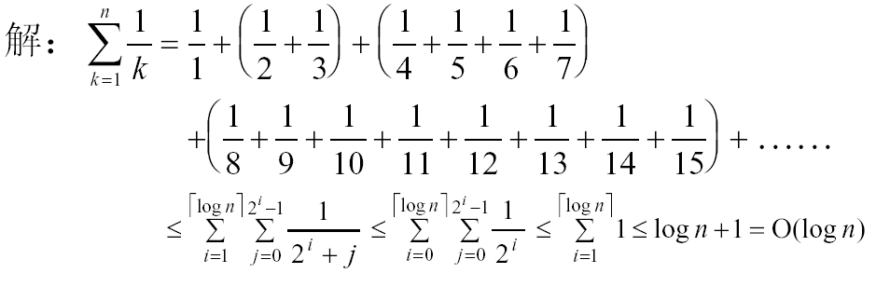

凑$2^{i}个$项
证上界，就向上取整

Slide 47
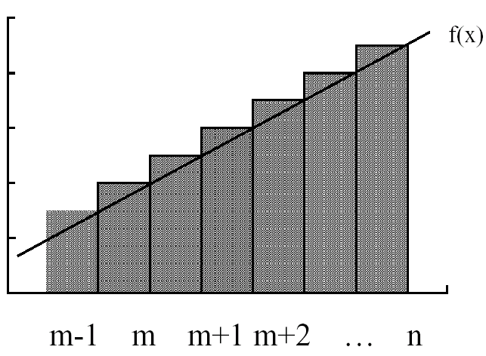
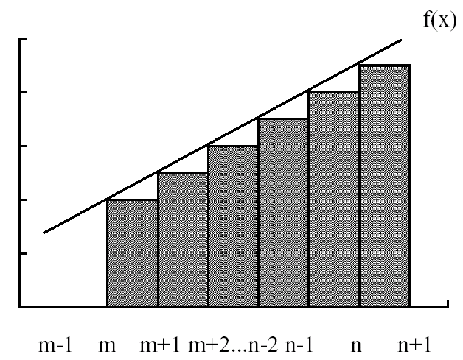


Slide 48
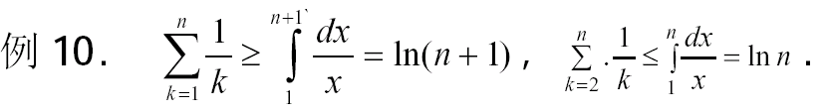

Slide 49
请各位评审老师提出宝贵建议！谢谢！
本讲内容
2.1 计算复杂性函数的阶
2.2 和式的估计与界限
2.3 递归方程

Slide 50
递归方程
递归方程: 递归方程是使用小的输入值来描述一个函数的方程或不等式.
递归方程例: Merge-sort归并排序算法的复杂性方程
T(n)= Θ(1) if n=1
T(n)=2T(n/2)+ Θ(n) if n>1.
T(n)的解是Θ(nlogn)

Slide 51
求解递归方程的三个主要方法
替换方法:
首先猜想,
然后用数学归纳法证明.
迭代方法:
把方程转化为一个和式
然后用估计和的方法来求解.
Master定理方法:
求解型为T(n)=aT(n/b)+f(n)的递归方程

Slide 52
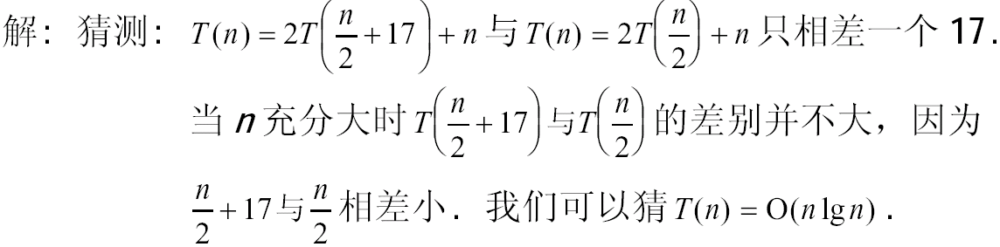
替换方法
替换方法Ⅰ：联想已知的T(n)
例1. 求解2T(n/2 + 17) + n
证明：用数学归纳法

Slide 53

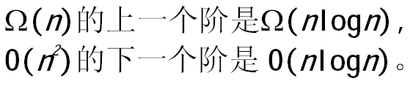
替换方法Ⅰ：
猜测上下界，减少不确定性范围

Slide 54
细微差别的处理
问题：猜测正确，数学归纳法的归纳步 似乎证不出来
解决方法：从guess中减去一个低阶项，可能work.

Slide 55

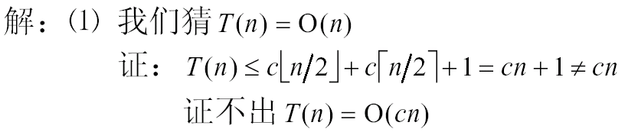
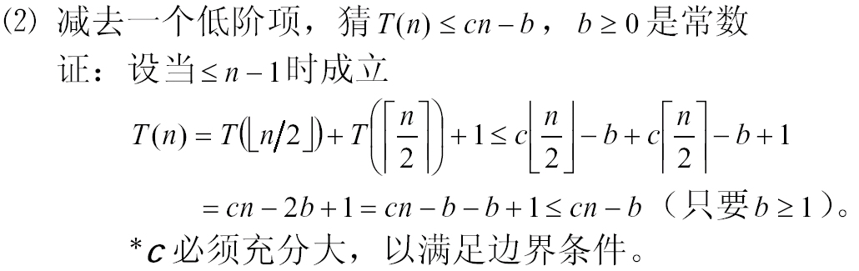

Slide 56

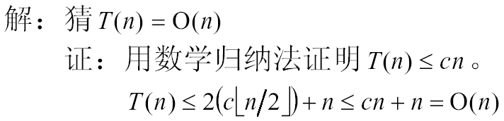

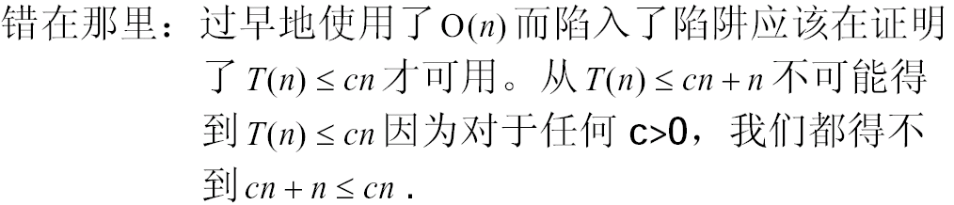
避免陷阱

Slide 57

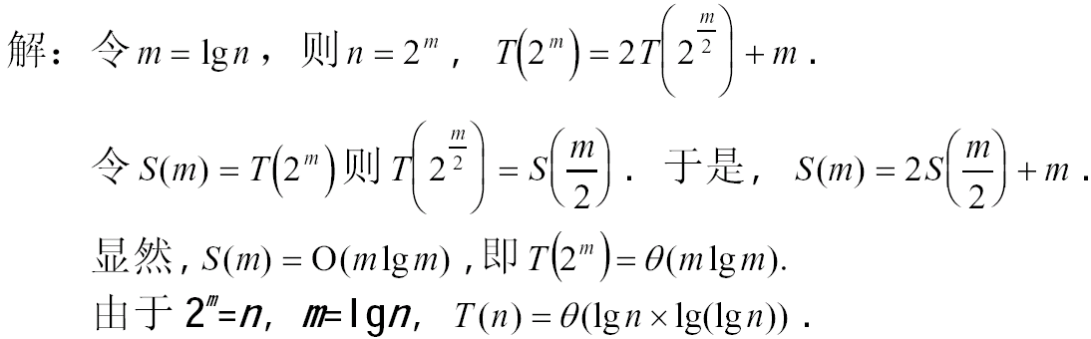

变量替换方法:
经变量替换把递归方程变换为熟悉的方程.

Slide 58
二、迭代方法
方法：
循环地展开递归方程，
把递归方程转化为和式，
然后可使用求和技术解之。

Slide 59

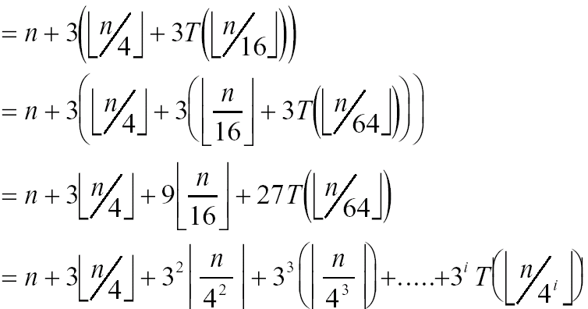

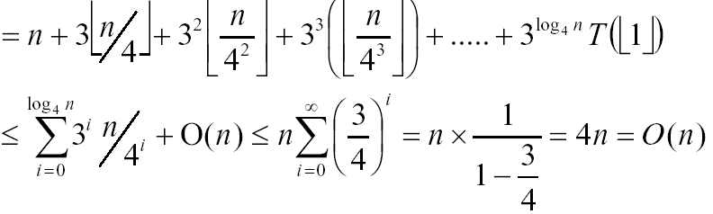
找到通项
的初始项

Slide 60
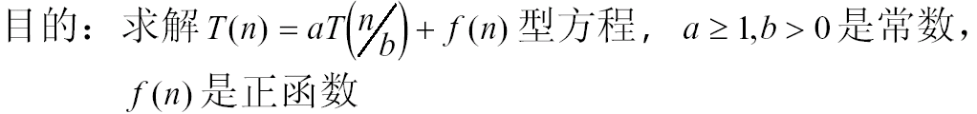
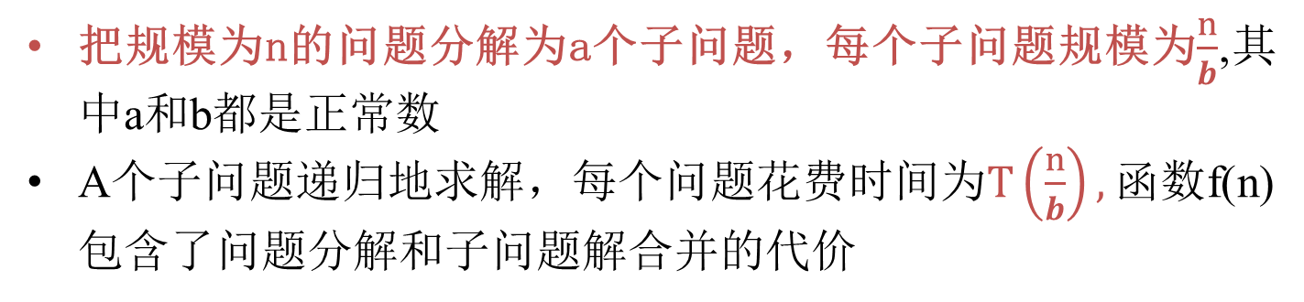
三、Master定理方法
把规模为n的问题分解为a个子问题，每个子问题规模为$\frac{n}{b}$,其中a和b都是正常数
A个子问题递归地求解，每个问题花费时间为$T\left(\frac{n}{b}\right),$函数f(n)包含了问题分解和子问题解合并的代价

Slide 61
Master 定理

Slide 62
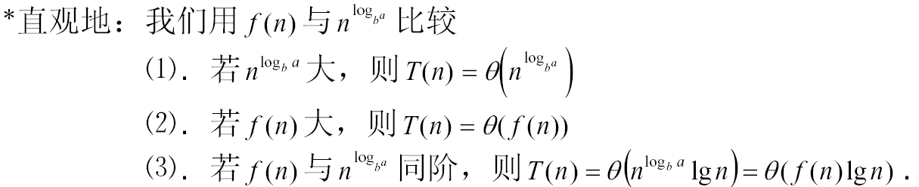
T(n)=θ(n^{logba})
θ(f(n)lgn)
T(n)=θ(f(n))
f(n)
n^{-ε}
n^{ε}
对于红色部分，Master定理无能为力

Slide 63
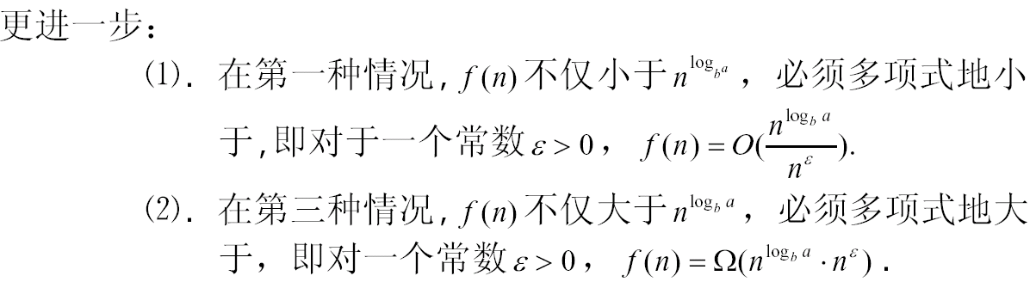
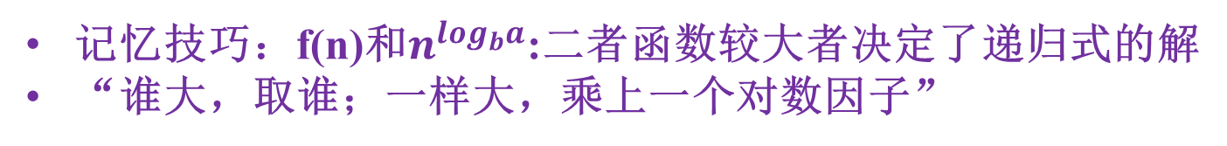
记忆技巧：f(n)和$n^{\log_{b}a}$:二者函数较大者决定了递归式的解
“谁大，取谁；一样大，乘上一个对数因子”

Slide 64

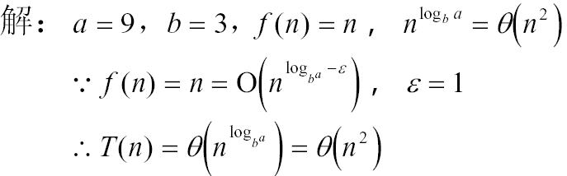

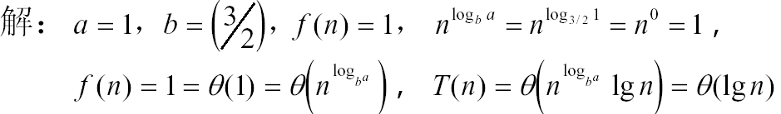
Master定理的使用

Slide 65

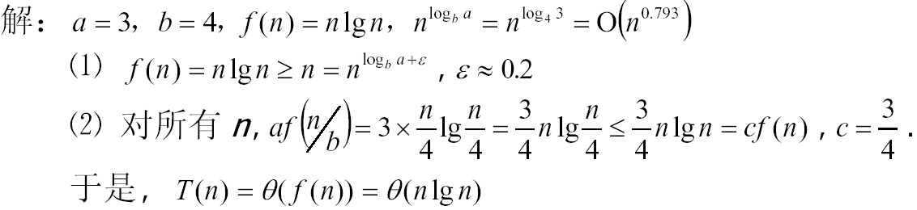
Master定理的使用（续）

Slide 66

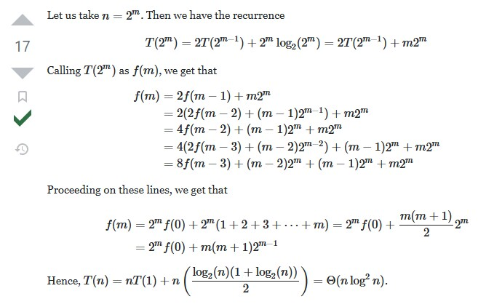
Master定理的使用（续）
地
适

Slide 67
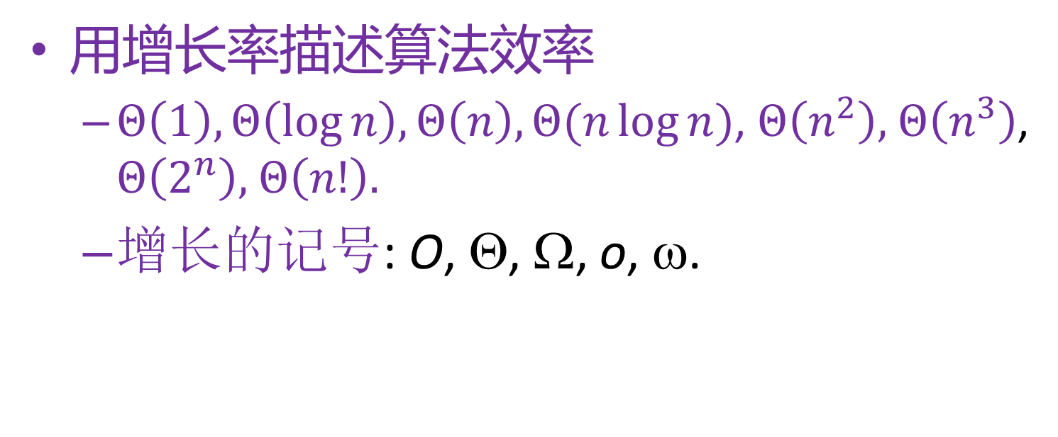
本章小结
用增长率描述算法效率
$Θ\left(1\right),Θ\left(\log{n}\right),Θ\left(n\right),Θ(n\log{n})$, $Θ\left(n^{2}\right),$ $Θ\left(n^{3}\right)$, $Θ\left(2^{n}\right),$ $Θ\left(n!\right).$
增长的记号: O, Θ, Ω, o, ω.

Slide 68
本章小结
5个渐进符号的性质：
传递性: 所有五个标记
f(n)= Θ(g(n)) 且g(n)= Θ(h(n)) ➔ f(n)= Θ(h(n))
自反性: O, Θ, Ω .
f(n)= Θ(f(n))
对称性: Θ
f(n)= Θ(g(n)) 当且仅当g(n)= Θ(f(n))
反对称性:
f(n) = O( g(n))当且仅当 g(n)= Ω(f(n)).
f(n) = o( g(n))当且仅当 g(n)= ω(f(n)).

Slide 69
本章小结
求解递归方程的三个方法：
替换法
迭代法
Master定理法
三种情况：“谁大，取谁；一样大，乘上一个对数因子”
Master定义有不适用的情况

